Slide 1
Беседа «Поведение в экстремальных ситуациях».
Подводящие упражнения для освоения техники плавания способом «кроль на спине»: скольжение на спине.

Slide 2
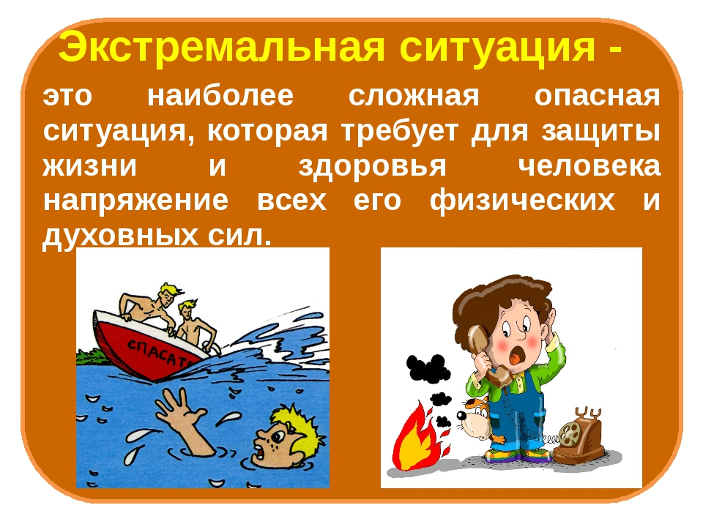

Slide 3
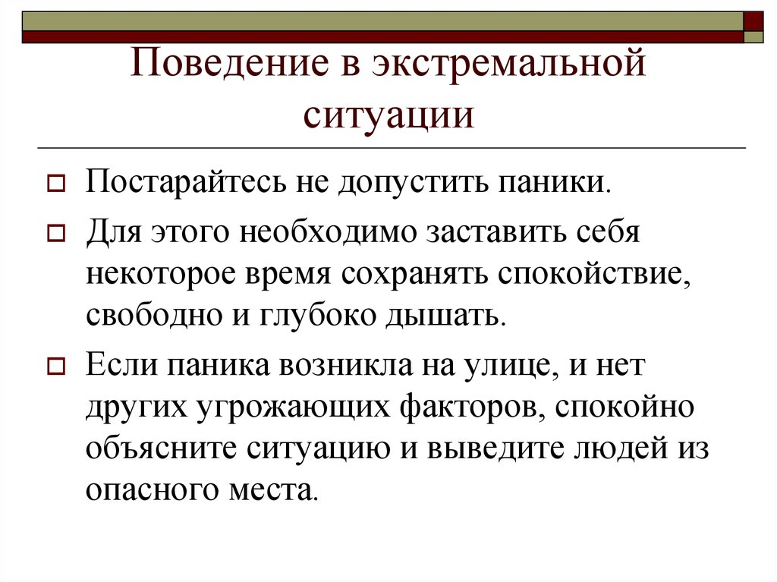
https://youtu.be/zS3AZAU2aXY

Slide 4


Slide 5
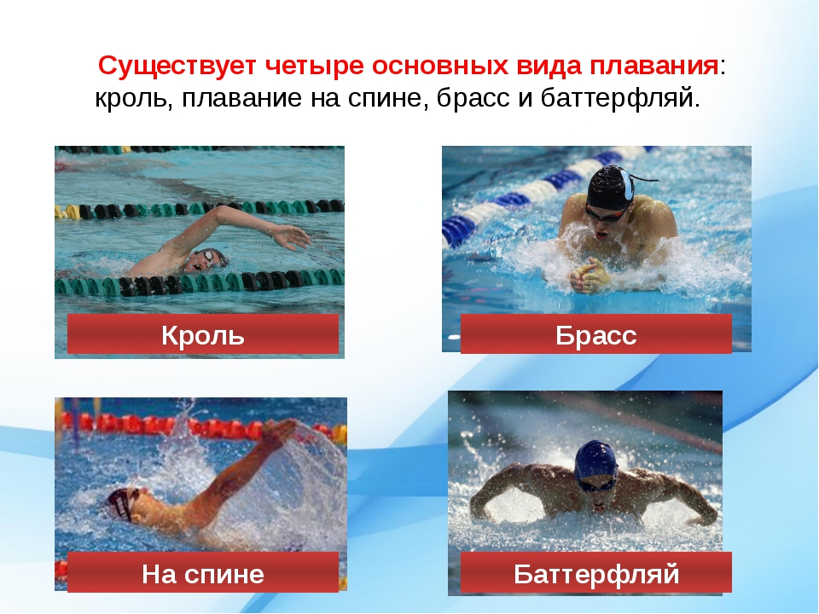

Slide 6
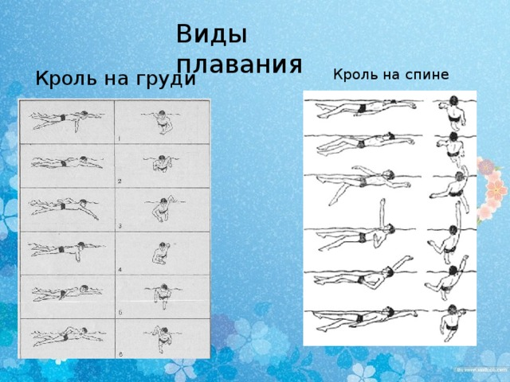

Slide 7
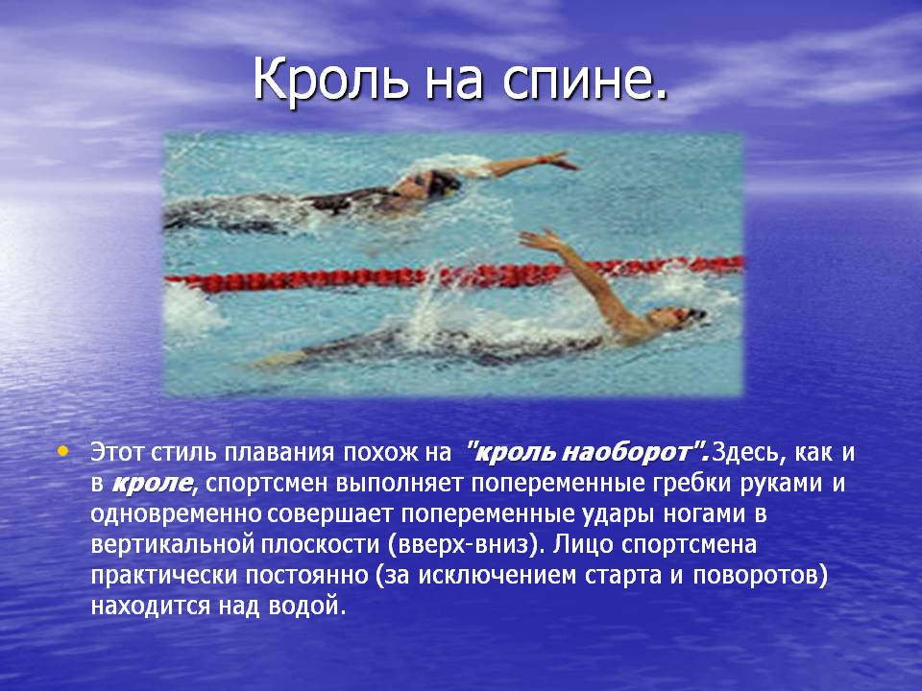
Техника плавания кролем на спине https://youtu.be/S6hYrzJr67o

Slide 8
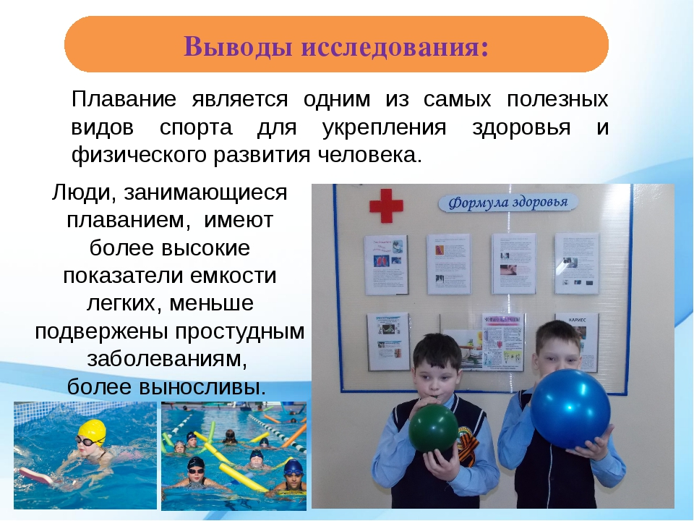

Slide 9
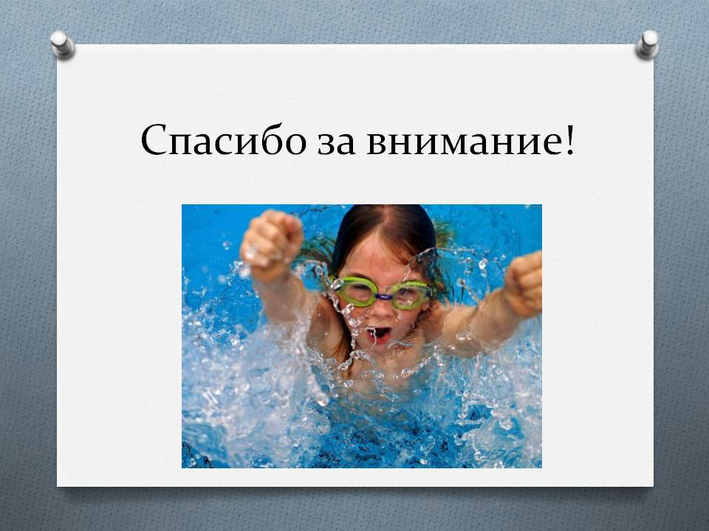
Домашнее задание
Просмотри видео и напиши основные моменты техники плавания кролем на спине.

